Slide 1
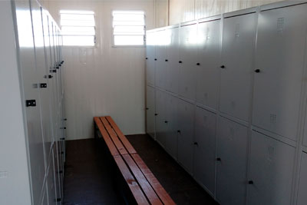

Vestindo o Canelinha

Slide 2

Vestindo o Canelinha
Olá! O Canelinha precisa se vestir corretamente para seu primeiro dia de trabalho.
Preste atenção às roupas e acessórios que irá escolher. Para vestir o Canelinha basta selecionar a roupa ou acessório e arrastar para o personagem.
O técnico de telecomunicações precisa prestar muita atenção pois
suas roupas e equipamentos de proteção individual [EPI´s] o protegem
contra quedas, choques elétricos e outros fatores de risco.
Clique no botão abaixo e vamos lá !
Go!

Slide 3
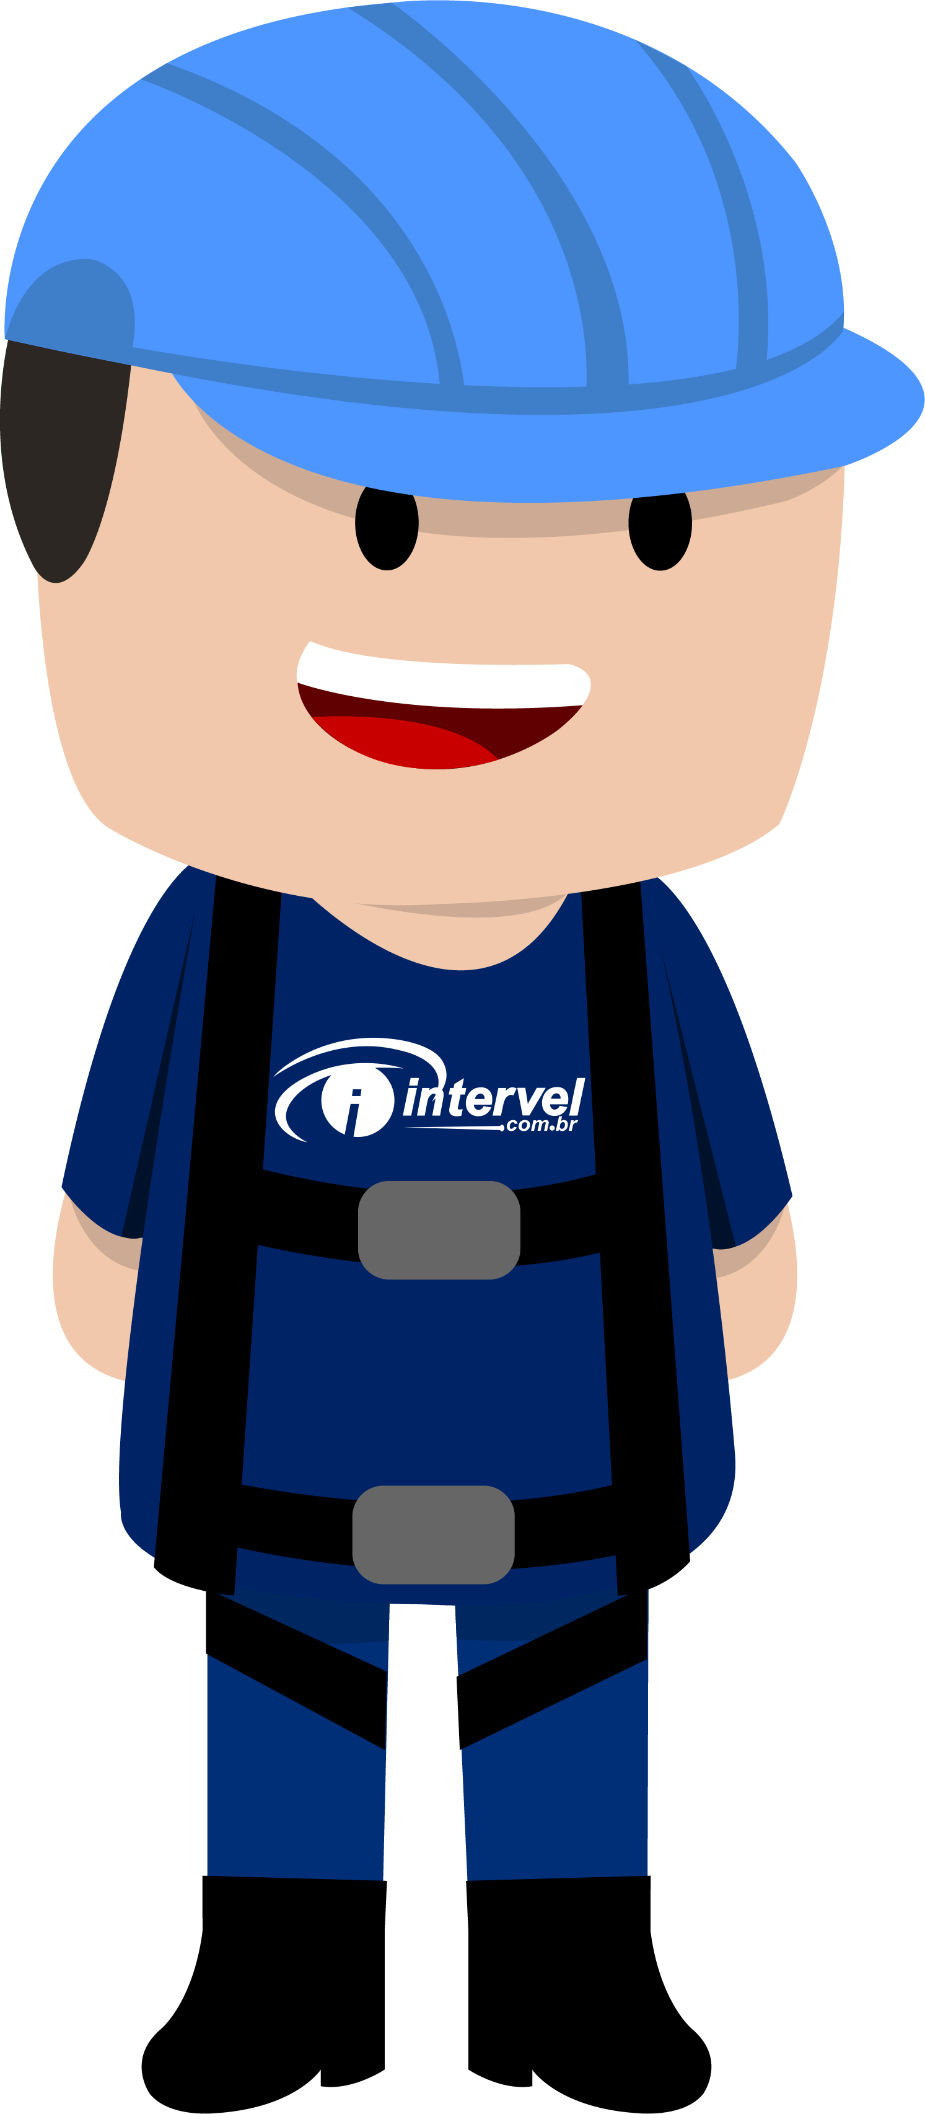
Vestindo o Canelinha
Olá! Eu sou o Canelinha e é meu primeiro dia de trabalho. Me ajuda a encontrar a roupa correta?
Canelinha sem vestes

Slide 4
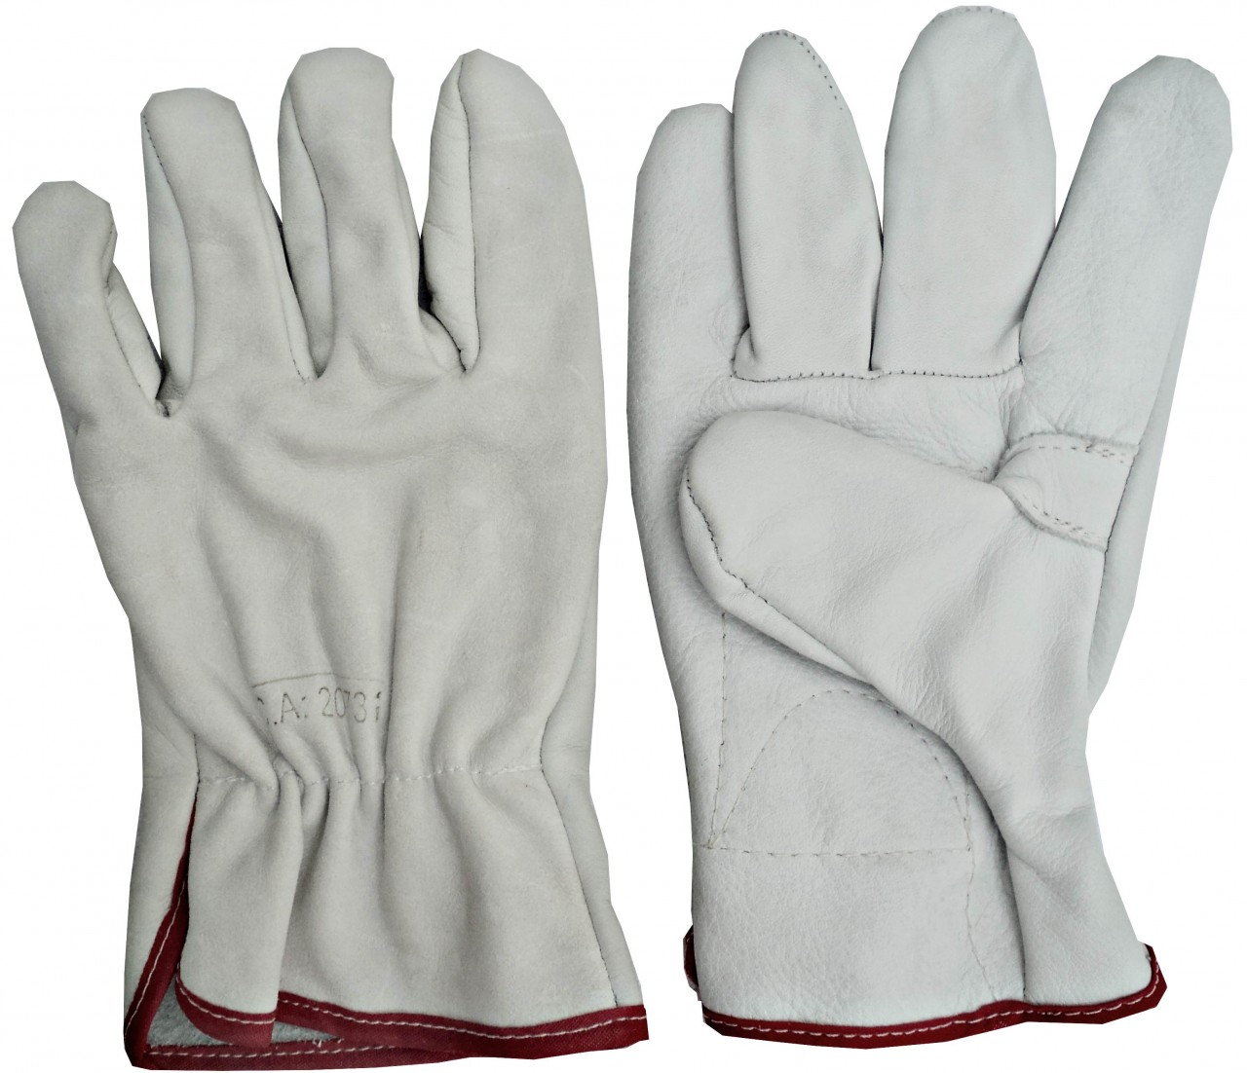

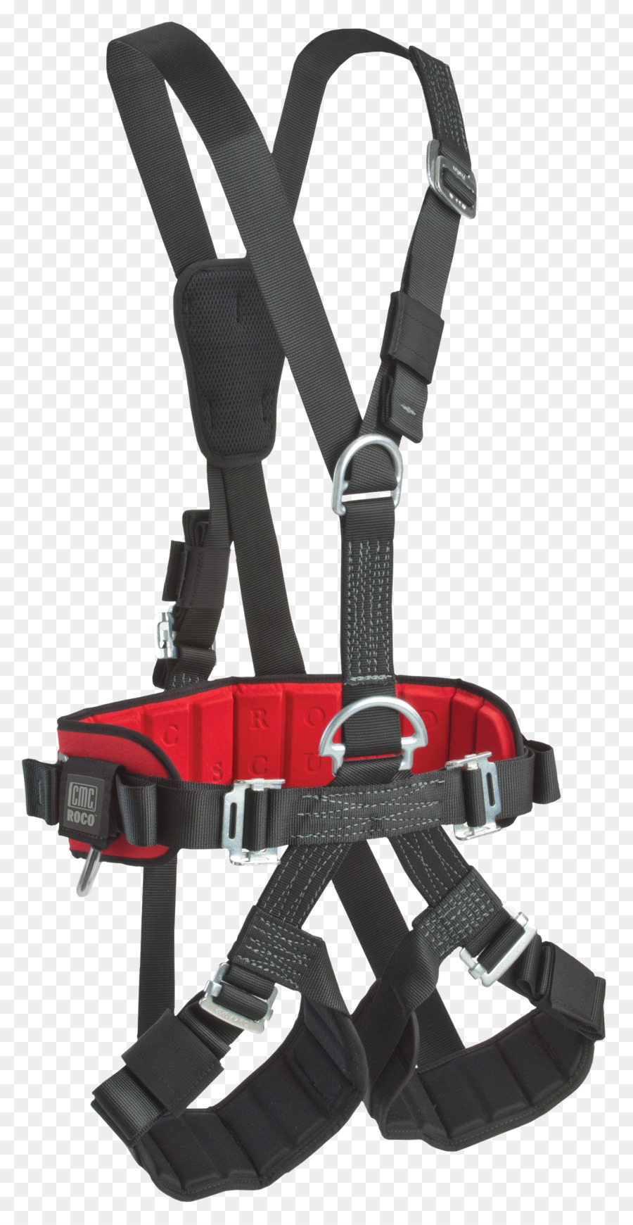
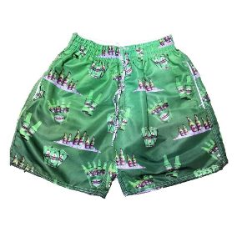
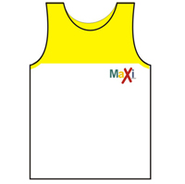
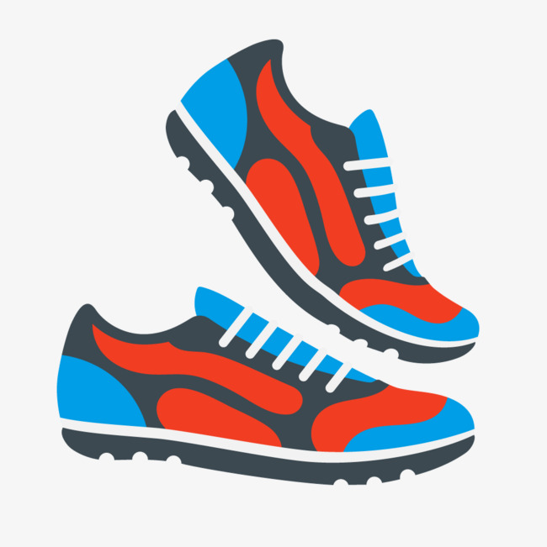
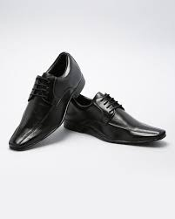
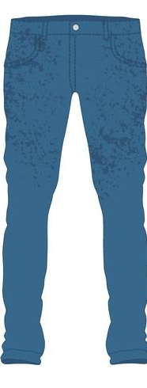
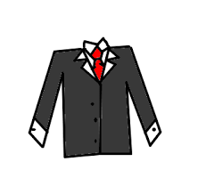
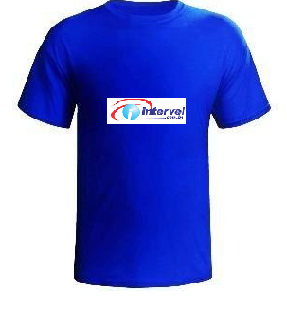
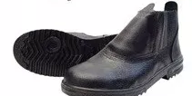
AO TI:
TI, estes serão todos as roupas e acessórios que poderão ser arrastados para compor a vestimenta do Canelinha.
Os objetos com nº em vermelho são incorretos e os nºs azuis são corretos.
Vestindo o Canelinha
Clique e arraste as opções corretas que fazem parte da roupa de trabalho do Canelinha.
11
9
10
1
2
3
AO TI:
O Objetivo deste jogo é que o aluno escolha 100% das peças corretas para compor a vestimenta do Canelinha.
7
5
Canelinha sem vestes
4
8
6
Notes:
1 = short de praia
2 = regata
3 = tênis
4 = botina de couro
5 = terno
6 = botina preta de couro
7 = calça jeans
8 = camiseta azul intervel
9 = luva de vaqueta
10 = cinto de segurança alpinista
11 = capacete de segurança

Slide 5

Vestindo o Canelinha
TI:
Neste slide estão os FEEDBACK NEGATIVO para quando o aluno optar por objetos que não fazem parte da vestimenta do técnico Canelinha.
Ops! Esta escolha não é adequada para o trabalho do técnico... Clique no botão abaixo e tente outra vez!
TI:
INSERIR feedback de atenção. Eles irão aparecer toda vez que o aluno colocar qualquer das peças incorretas no Canelinha, mesmo que conjugada com peças corretas.
repetir!

Slide 6

Vestindo o Canelinha
Clique e arraste as opções corretas que fazem parte da roupa de trabalho do Canelinha.
AO TI:
TI, este slide mostra o feedback para quando o aluno não selecionou objetos errados mas esqueceu um ou mais itens na vestimenta.
Canelinha sem vestes
1
2
3
5
TI, quando faltar um ou mais itens o feedback será o da janela amarela...
4
Eita! Será que não esta faltando nada?
Notes:
1 = short de praia
2 = regata
3 = tênis
4 = botina de couro
5 = terno
6 = botina preta de couro
7 = calça jeans
8 = camiseta azul intervel
9 = luva de vaqueta
10 = cinto de segurança alpinista
11 = capacete de segurança

Slide 7
Vestindo o Canelinha
Clique e arraste as opções corretas que fazem parte da roupa de trabalho do Canelinha.
AO TI:
TI, este slide mostra o feedback para quando o aluno selecionou todos os itens corretos.
Canelinha sem vestes
1
2
3
5
TI, quando todos os itens corretos foram escolhidos o feedback será o da janela verde...
4
Muito bom! Agora o Canelinha esta pronto para o trabalho!
Notes:
1 = short de praia
2 = regata
3 = tênis
4 = botina de couro
5 = terno
6 = botina preta de couro
7 = calça jeans
8 = camiseta azul intervel
9 = luva de vaqueta
10 = cinto de segurança alpinista
11 = capacete de segurança

Slide 8
Vestindo o Canelinha
Agora sim! Estou pronto para o trabalho. Vamos fazer mais um exercício?
Clique no botão abaixo e vamos lá!
Canelinha vestido com todos os itens corretos
AO TI:
Habilitar o clique na seta para avançar para a próxima lição.
Jogar!

Slide 9
Vestindo o Canelinha
Guardei meu crachá no armário e não consigo encontrar, que tal me ajudar?

Slide 10
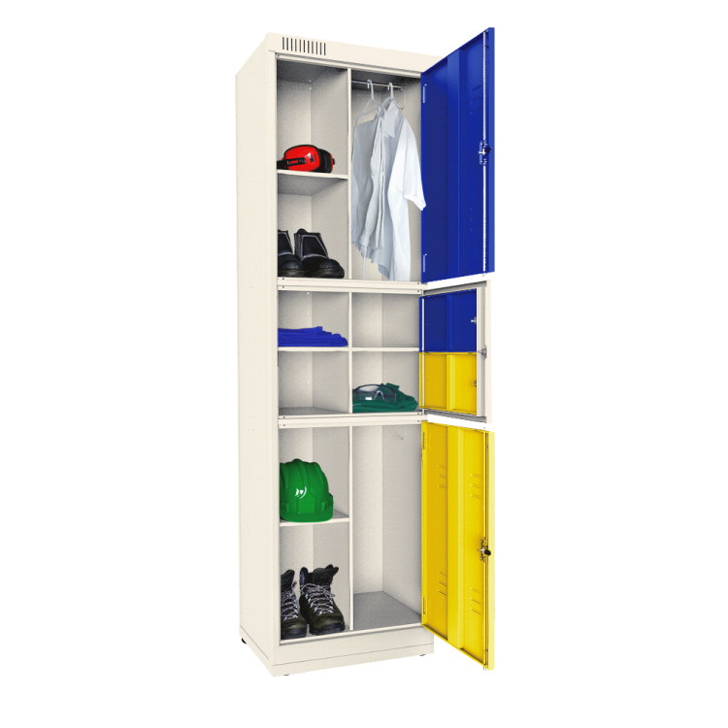
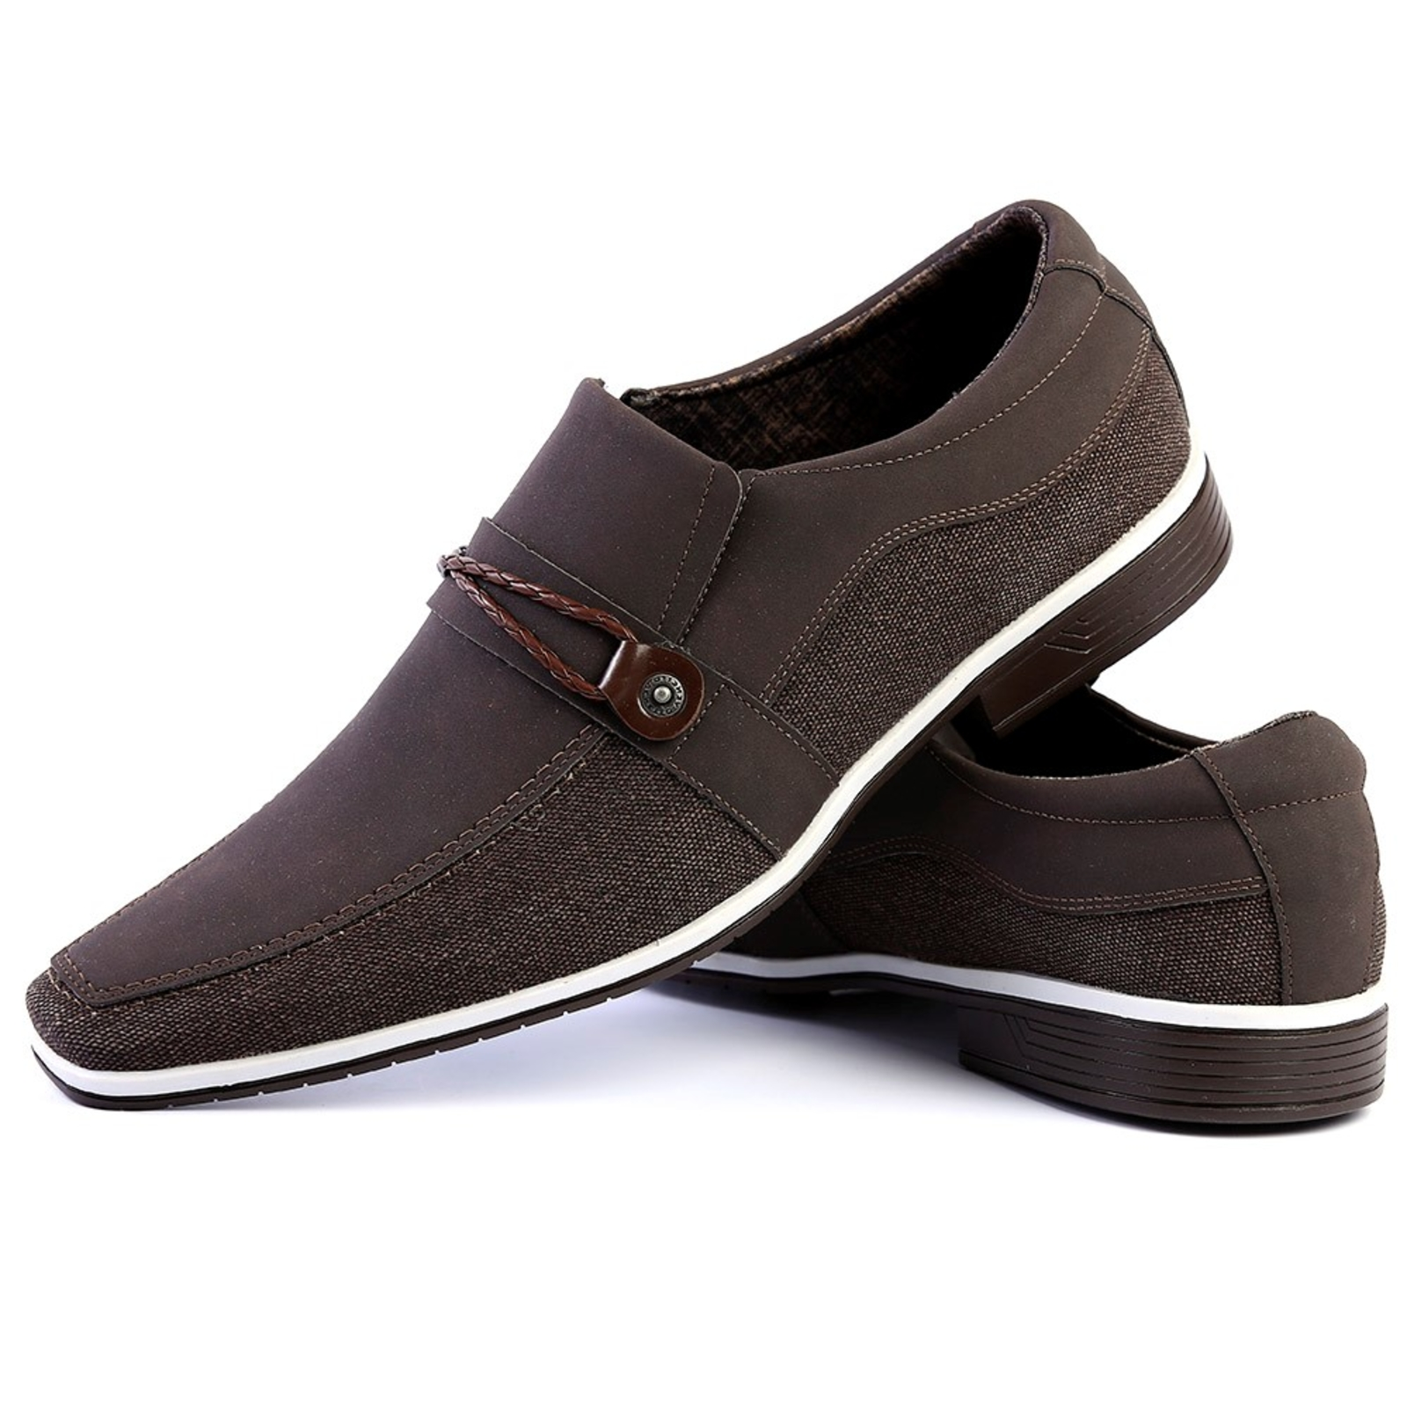
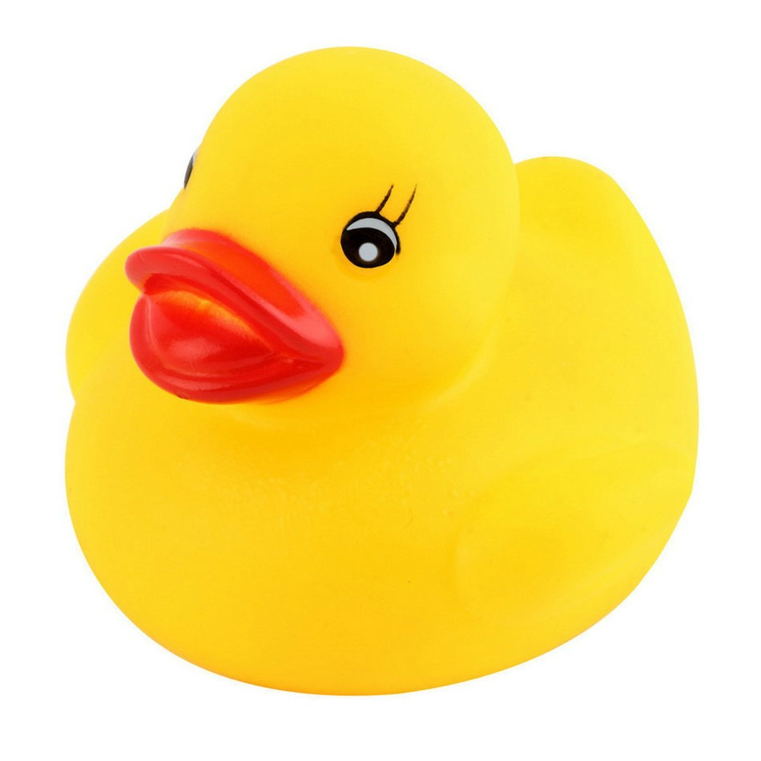
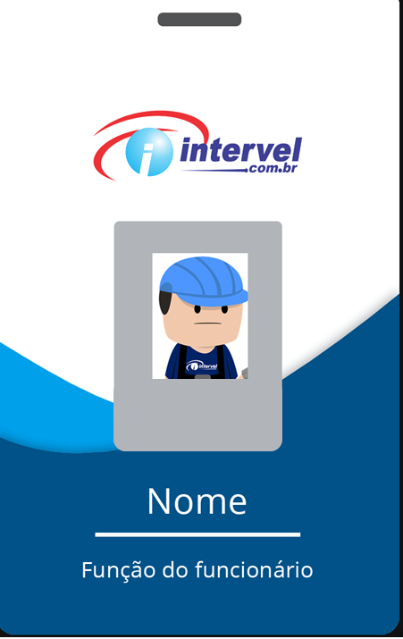
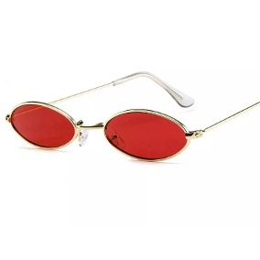
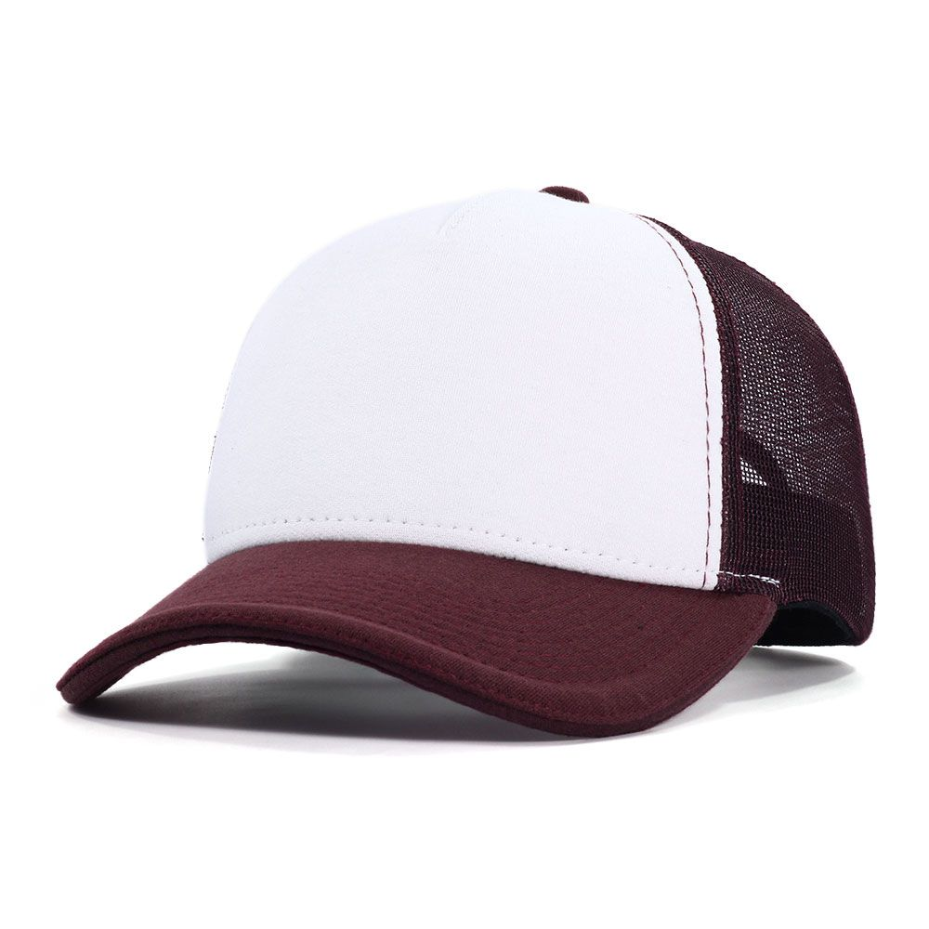

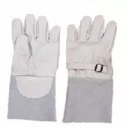
Vestindo o Canelinha
Ilustrador – desenhar vários objetos dentro do armário para dificultar o aluno a encontrar o crachá.
Deixar o crachá aparecendo discretamente atrás do objeto (óculos).
AO TI:
1 – clicar na imagem 1 para fixar no peito no personagem.
Após o aluno clicar na imagem, aparecer o feedback de atenção.
1
1

Slide 11
Vestindo o Canelinha
Ops!
Obrigado, você encontrou meu boné, mas ainda preciso de achar meu crachá.
AO DG:
Feedback de atenção. Aparecer somente se o aluno não colocar o objeto correto no mascote.

Slide 12
Vestindo o Canelinha
Ilustrador – desenhar vários objetos dentro do armário para dificultar o aluno a encontrar o crachá.
Deixar o crachá aparecendo discretamente atrás do objeto (óculos).
2
2

Slide 13
Vestindo o Canelinha
Obrigado!
Você encontrou o presente que comprei para meu filho, mas tenho uma visita técnica e preciso encontrar meu crachá.
AO TI:
Feedback de atenção. Aparecer somente se o aluno não colocar os objetos correto no mascote.

Slide 14
Vestindo o Canelinha
Ops, preste atenção... Vamos tentar mais uma vez!
TI
Caso o aluno selecione qualquer outro item que não seja o boné, o patinho ou o crachá o feedback será este...

Slide 15
Vestindo o Canelinha
AO TI:
1 – clicar na imagem 3 para fixar no peito no personagem.
Essa imagem do crachá irá permanecer no peito do personagem.
Após o aluno clicar na imagem, aparecer o feedback.
Ilustrador – desenhar vários objetos dentro do armário para dificultar o aluno a encontrar o crachá.
Deixar o crachá aparecendo discretamente atrás do objeto (óculos).
3
3

Slide 16

Vestindo o Canelinha
AO TI:
Feedback positivo, aparecer quando o aluno colocar os objeto correto no Canelinha.
Parabéns!
Agora vou para minha visita técnica com a roupa correta, meus equipamentos de segurança e meu crachá que identifica que sou um profissional da Intervel.
Canelinha [EM DESTAQUE] com a vestimenta completa, devem aparecer todos os itens, inclusive a luva de vaqueta

Slide 17
Vestindo o Canelinha
Lembre-se o seu uniforme e os equipamentos são fundamentais para que você possa trabalhar seguro e confiante. Bom trabalho!
Canelinha [EM DESTAQUE] com a vestimenta completa, devem aparecer todos os itens, inclusive a luva de vaqueta

